Slide 1
Wat als je niet meer beter wordt…
Klinische les Palliatieve zorg
Deskundigheidsbevordering
Praktijk assistenten
24 jan-6 febr-12 febr 2019

Slide 2
Wat verwachten
jullie van deze avond?
Carolien Raap
Consulent Palliatieve zorg
Medewerker deskundigheidsbevordering regionaal netwerk
Palliatieve zorg Oss-Uden –Veghel & Den Bosch -Bommelerwaard
Notes:
Vragen inventariseren

Slide 3
Straks belemmerd mijn pijn het starten van een volgende kuur
Ik doe het nog voor mijn kinderen
Ik ben zo bang om te stikken
Ik wil nog niet nadenken over het einde
Wat zou u doen dokter?
Wat heb ik nog te kiezen nu ik niet meer beter wordt?
Als ik niet thuis wil sterven, waar kan dat dan?
Ze zeggen dat ze niets meer voor mij kunnen doen
Al het verdriet wat ik veroorzaak
Heeft het nog zin die vieze drinkvoeding?
ingewikkeld
Ik wil geen Morfine, mijn buurvrouw ging er door dood.
Wat kan de dokter nog wel voor me doen?
Ik kan geen afscheid nemen
Wéér een nieuw gezicht
Hoelang heb ik nog?
Morfine betekend het einde
Is het nog wel chemo waard?
Ik wil het niet over mijn pijn hebben.
Het zal er wel allemaal bij horen
Ik heb geen zorg nodig, het lukt ons samen nog wel.
Hoe moet het verder als ik er niet meer ben?

Slide 4
Na deze avond weet ik meer over :
Wat palliatieve zorg is en ontwikkelingen daarin
Wat het doel is van goede palliatieve zorg
Symptoombestrijding en feiten en fabels morfine
Palliatieve sedatie en euthanasie
Wat een palliatief advies team kan betekenen

Slide 5
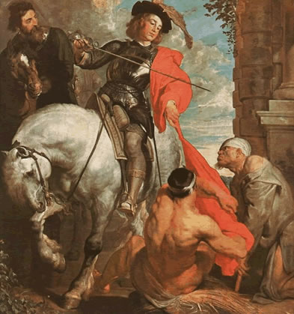
Palliatieve zorg
Pallium = mantel
Synoniem voor zorg

Slide 6
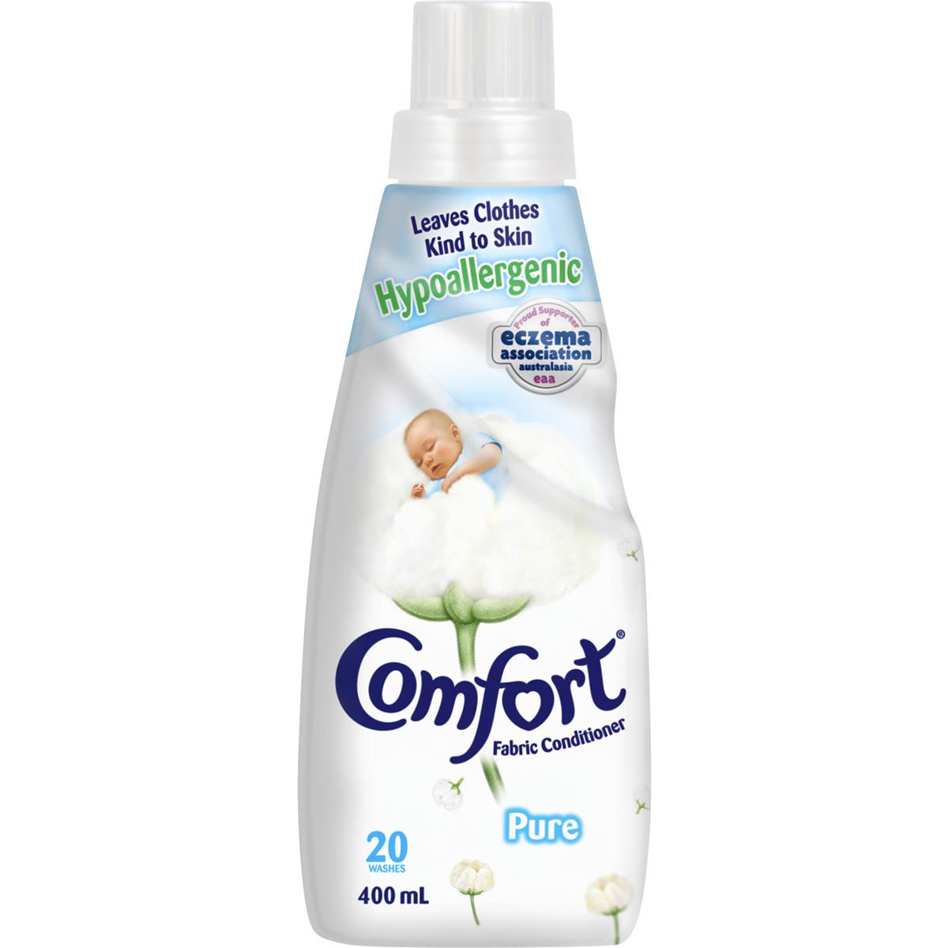
Doel palliatieve zorgverlening
Direct comfort
Pro-actief
Scenario
Notes:
Vermindering van klachten en symptomen (direct comfort)
Verkleinen kans op nieuwe of verergering van bestaande problemen (pro-actief)
Aansturen op een zorgvuldig levenseinde (scenario)

Slide 7
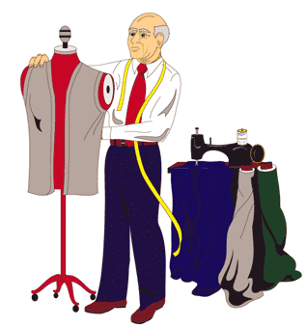
Maatwerk

Slide 9
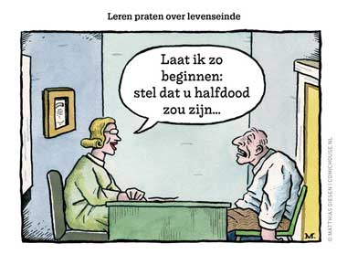

Slide 10
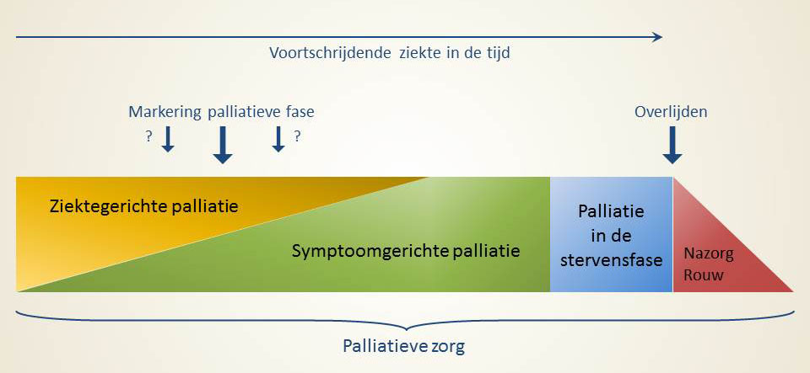
Wanneer palliatief?

Slide 11
De surprise question
Notes:
Hoe komt de surprise question aan de orde?
- Door vraag van patiënt
- Op initiatief van de behandelend arts of andere
zorgverlener vanwege signalen en indicaties
Negatief antwoord op de ‘surprise question’: Zou het u verbazen als deze patiënt binnen een jaar zou overlijden?
Waarom stelt de patiënt de vraag aan de orde over een mogelijk overlijden?
- Toenemende symptomen en klachten
- Niet meer opknappen van bijkomende aandoeningen
- Geen verbetering na eerdere behandelingen
- Zorg over zijn situatie
Indien op initiatief van de behandelend arts:
- Verzamel informatie om te bevestigen dat de verwachting van een overlijden binnen 1 jaar reëel is
- Schat het verwachte beloop in
Indien op initiatief van andere zorgverlener:
- Neem contact op met behandelend arts

Slide 12
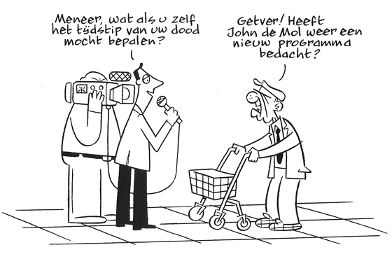
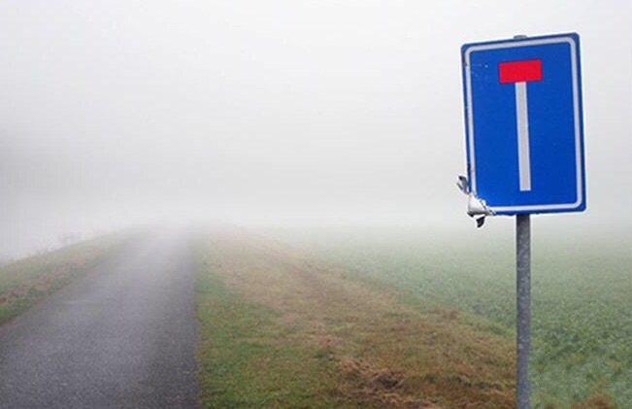
Surprise question?

Slide 13
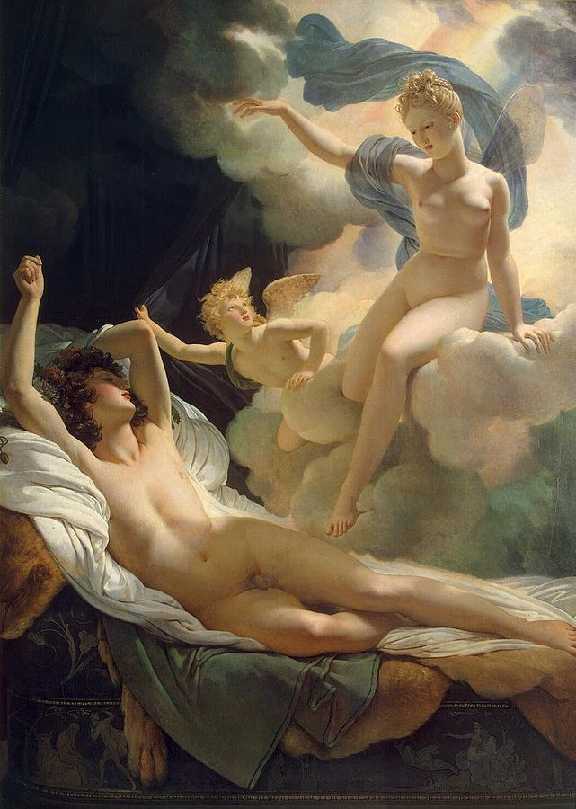
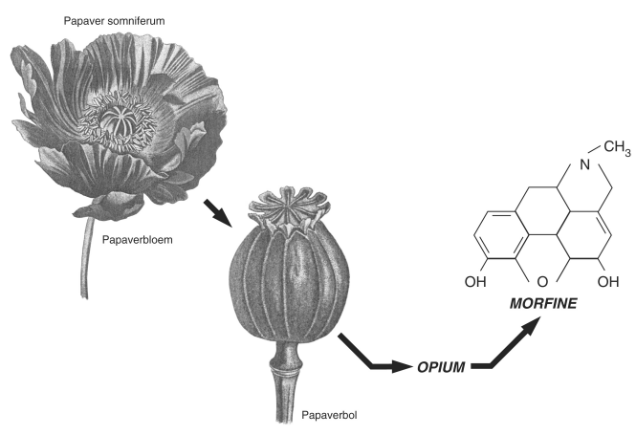
Morpheys en Hypnos
Notes:
Morpheus is één van de Griekse goden van de dromen. Zijn vader Hypnos is de god van de slaap.
Morpheus kon de vorm aannemen van elk mens en verscheen in iemands dromen als de geliefde van die persoon. Waar zijn broers respectievelijk realistische, angstige en fantastische dromen gaven, zorgde Morpheus speciaal voor de dromen van helden en koningen. Daarom wordt Morpheus vaak, zijn broers negerend, 'de Griekse God van de Droom genoemd'. Morpheus woonde in een donkere grot, versierd met papavers.
Het medicijn morfine is vernoemd naar Morpheus vanwege de hallucinogene werking ervan.
Feiten en fabels morfine !

Slide 14
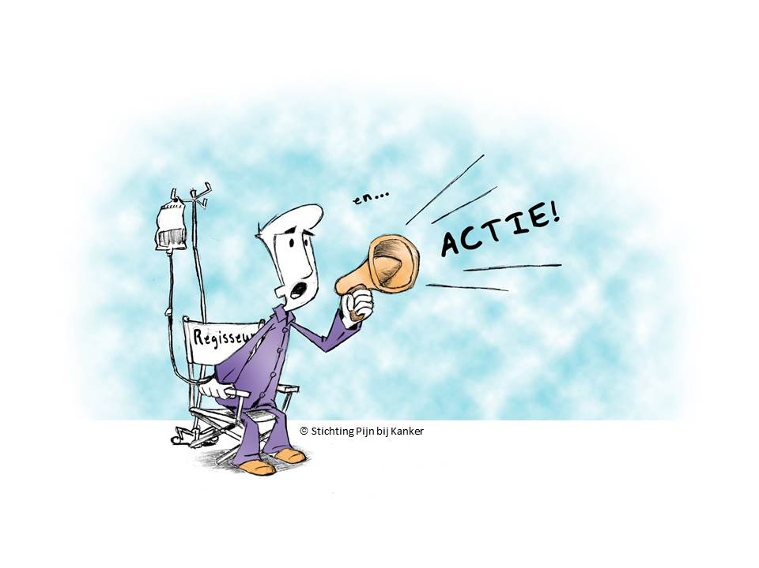
Pijn
Fabels en feiten
Doorbraakpijn
Bijwerkingen
Co-analgetica
ALTIJD holistisch!
Pijnteam betrokken ?

Slide 15
Hoe vraag jij naar pijn?
Kunt u een cijfer geven voor uw pijn van 0 tot 10?
De heer maakt een pijnlijke indruk, maar geeft maar een pijnscore van 3…
0 is geen pijn, onder een 4 is het acceptabel. Wat mag ik voor uw pijn invullen?
Een 8, ja? Is het zo heftig?

Slide 16
Hoe denkt de patiënt over pijn?
Bedoelen ze een soort van rapportcijfer?
Al die verhalen over Morfine… Maar niet voor mij!
Dadelijk kan mijn behandeling niet doorgaan vanwege de pijn…
Dat branderige gevoel zal er wel bij horen…
Het doet pijn als ik denk aan iedereen die ik achter laat…
Mijn familie is erbij, ik wil nu niet zeuren…
Morfine betekend het einde.

Slide 17
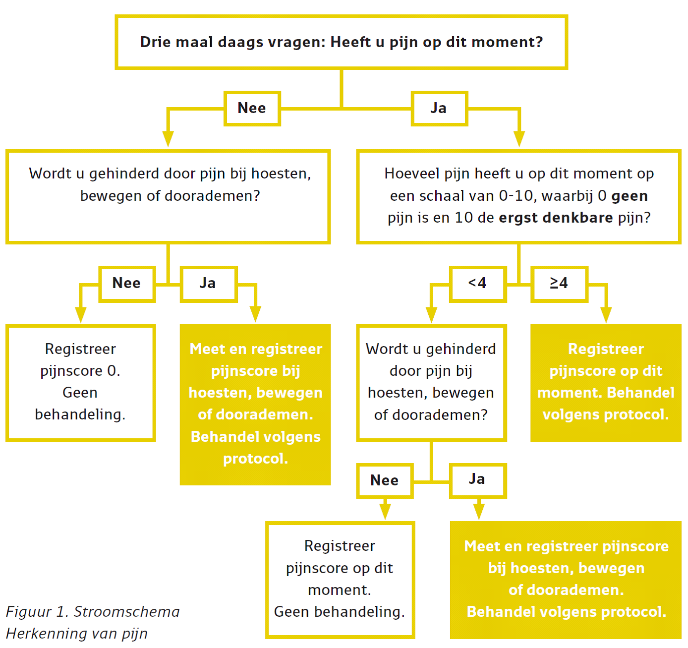
Pijn herkennen

Slide 18
Pijnstillers
Basis: PCM, NSAID
Opiaten:
Basis/ Achtergrond
Doorbraak
Neuropatisch
Methadon
Cannabis (CBD)
TENS
Invasieve mogelijkheden

Slide 19
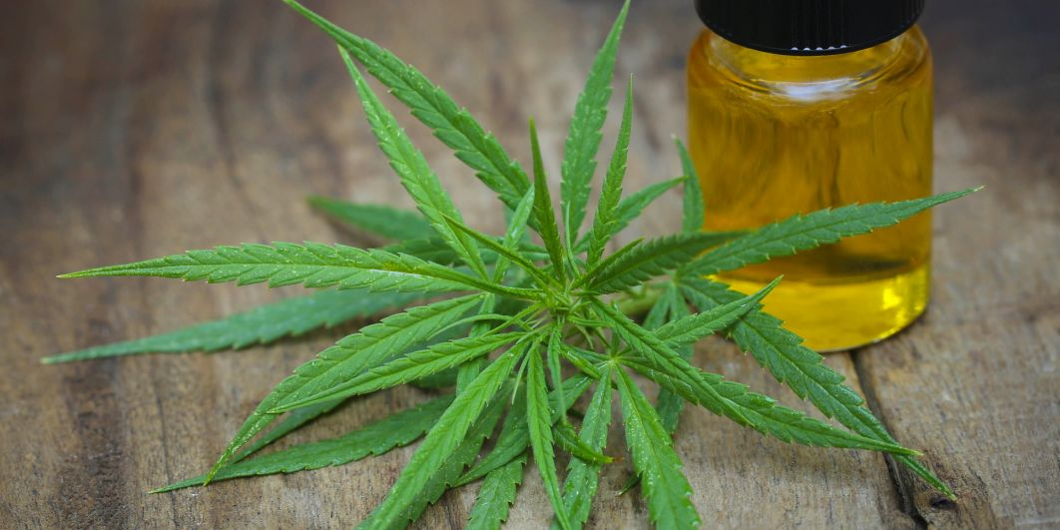
maatwerk

Slide 20
Medicinale Cannabis
Niet (volledig) vergoed
Apotheek Transvaal of Rosmalen
Palliatief bij kanker/AIDS;
Eetlustopwekkend
Pijnverminderend
Tegen gewichtsverlies en misselijkheid
Geen genezing,
Slechts verlichting
Van de klachten!!!

Slide 21
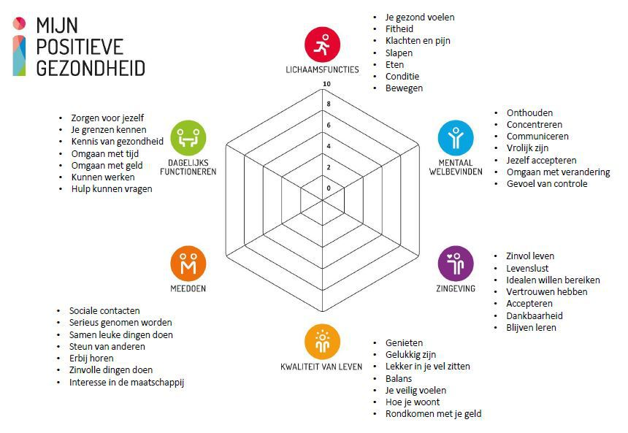
Is er meer dan pijn(stillers)???

Slide 22
Complementaire toevoegingen
Massage
Muziek
Geur
Ontspanning, bijvoorbeeld:
Yoga
Hypnosedatie
Warmte en koude
Oftewel: TLC

Slide 23
Dyspneu
Hartfalen, COPD, kanker…
Kortademigheid of benauwd?
O2
Opiaten
Angst
ALTIJD holistisch!

Slide 24
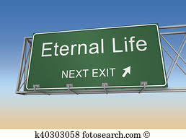
Wanneer palliatieve sedatie ?
Continue of intermitterend
Acuut?
Notes:
Refractair symptoom (alleen defenitie onrust is niet duidelijk )
Doel van sedatie !
Doseren volgens richtlijnen
Intermitterende sedatie geen refractair symptoom nodig

Slide 25
Overeenkomsten en verschillen
Euthanasie
Palliatieve sedatie
Opzettelijk levensbeëindigend handelen
Verlichten van “lijden”
Bijzonder medisch handelen
Consultatie verplicht
Barbituraten en spierrelaxantia
Snelle overdosering
Bekort het leven wel
Geen natuurlijk overlijden
Niet:
Geen zinloze handelingen
Pijnstilling
Handelingen achterwege laten op verzoek patiënt of naasten
Opzettelijk verlagen van bewustzijn
Verlichten van “lijden”
Normaal medisch handelen
Consultatie wenselijk
Sedative
Geleidelijke titratie
Bekort het leven niet
Wel natuurlijk overlijden
Alleen in stervensfase
Een gewone dood

Slide 26
PAT Bernhoven

Slide 27
Consult PAT Oss-Uden-Veghel
Intern; (kantoortijden, 2229)
Klinisch
Poliklinisch
Extern;
Transmuraal
Vanaf feb 2018 24/7 dienst (PAT Bernhoven) eigen artsen

Slide 28
Wat doet het PAT NIET
neemt de behandeling over
vervangt het pijnteam van Bernhoven
voert slechtnieuws gesprekken
voert palliatieve sedatie uit

Slide 29
Wat kun je verwachten? (1)
Ondersteuning en advies bij:
het in kaart brengen van complexe casus
specifieke palliatieve zorgvragen
slechtnieuws gesprekken
palliatieve sedatie (acuut/intermeterend)
Advies volgens richtlijn palliatieve zorg:
Binnen 24h, met follow-up
MDO
Pro-actief t.a.v. de toekomst

Slide 30
Wat kun je verwachten? (2)
kennisvergroting door het geven van scholingen en workshops rondom palliatieve zorg
door kennis van de mogelijkheden in de regio goed advies ook gericht op de toekomst van de patiënt

Slide 31
Werkwijze PAT Bernhoven
Voorwacht door palliatief consulenten en verpleegkundig specialist (i.o.)
Overleg achterwacht specialist
Advies uitbrengen (ook naar huisarts)
Wekelijks MDO

Slide 32
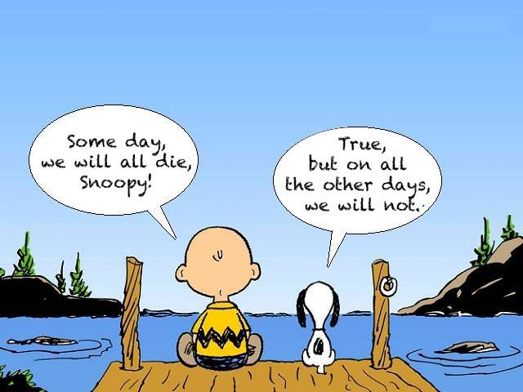

Slide 33
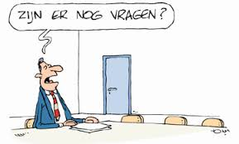
Zijn jullie vragen beantwoord?

